Slide 1
software architecture

Slide 2
Crear software no es solo escribir código

Slide 3
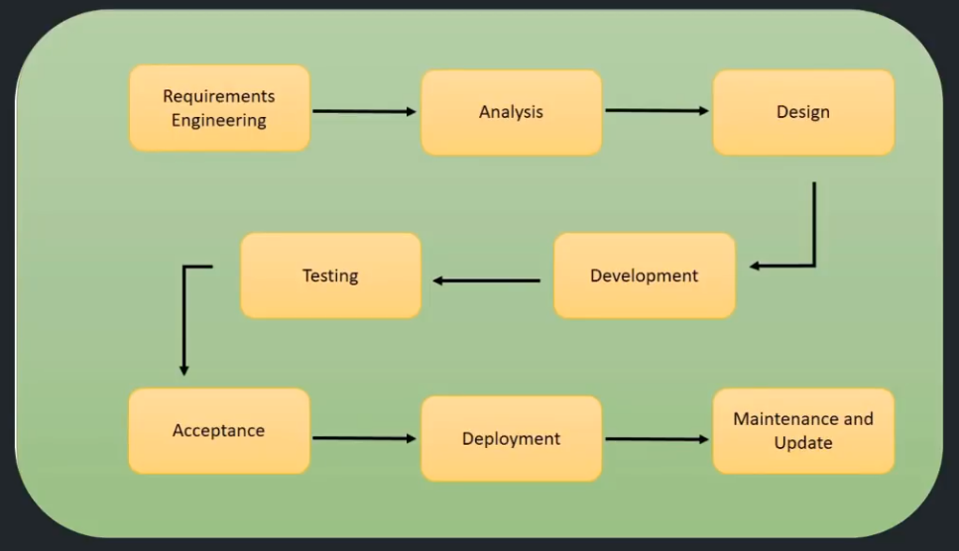
Fases en desarrollo de software

Slide 4
Arquitectura de software (i)
Estructura de un sistema de software que guía la construcción de este
Usa estilos o patrones definidos
Diseño de alto nivel
El resultado de nuestro diseño es la entrada del desarrollo
Notes:
Análogo a la arquitectura de construcción
Diseño de alto nivel, define estructura, funcionamiento e interacción

Slide 5
Arquitectura de software (II)
Cómo están organizados los componentes de un sistema de software
Cómo se comunican uno con el otro
Y las restricciones que rigen el sistema
Notes:
Patrones de arquitectura
API y mensajería
Atributos de calidad (escalabilidad, seguridad, adaptabilidad, desempeño

Slide 6
Patrones de arquitectura
Definen la granularidad de los componentes
Saber el patrón de arquitectura nos ayudará a tomar mejores decisiones en la etapa del desarrollo
Notes:
Granularidad: qué tan grandes o pequeños deberían ser

Slide 7
Patrón de arquitectura por capas
N-capas
Separación de preocupaciones
Las capas son los componentes
Presentación
Negocio
Datos
Notes:
Preocupaciones: Fácil de mantener, testeable, desarrollo por separado, fácil de actualizar y mejorar las capas por separado
Funcionalidades relacionadas están agrupadas en capas

Slide 8

Patrón de arquitectura modelo-vista-controlador (mvc)
Separa datos, interfaz de usuario y la lógica
Vista
Controlador
Modelo
Notes:
Modelo: almacena los datos, contiene la lógica de la aplicación, se conecta a la base de datos
Vista: representación visual de los datos
Controlador: intermediario entre el modelo y la vista

Slide 9
Patrón de arquitectura por microservicios
Cliente
Tipo de patrón basado en servicios
No es la llamada arquitectura orientada a servicios
Unidades que evolucionan y se despliegan independientemente
API
Servicio A
Servicio B
Infraestructura & Persistencia
Infraestructura & Persistencia

Slide 10
Otros patrones
Patrón de arquitectura dirigida por eventos
Patrón de arquitectura MicroKernel
Patrón de arquitectura orientado a servicios
Patrón de arquitectura basada en el espacio
Notes:
Eventos: Arquitectura distribuida, unidades que procesan los eventos
MicroKernel: Plug-in, componente principal: sistema núcleo, plugins. Browser, editor, OS.
Servicios: Sistemas grandes, servicios grandes en ámbito, abstractos, integra componentes heterogéneos diferentes.
Cliente-Servidor
Maestro-Esclavo
Peer-to-peer

Slide 11
Patrones de diseño
Forma reutilizable de resolver un problema común
Popularizado por Gang of Four
Usados en la etapa de desarrollo

Slide 12
Patrones de diseño utilidad
Ahorran tiempo
Estar seguro del código
Lenguaje común entre desarrolladores

Slide 13
Tipos de patrones de diseño
Patrones creacionales
Patrones estructurales
Patrones de comportamiento
Notes:
Factory, singleton, prototype (plantillas, un objeto se crea a partir de otro)
Decorator (funcionalidad extra) facade (fachada, interfaz para comunicarse con código más complejo)
State, observer

Slide 14
¿son iguales?
Patrones arquitectónicos
Patrones de diseño

Slide 15
Ningún patrón es el mejor, solo hay mejores patrones para casos o tipos de sistemas específicos

Slide 16
interfaces

Slide 17
¿qué son?
Definición de un rol
Comportamiento que cierto objeto debe exhibir
Llamados contratos
Un objeto puede tener varios roles
Clase Object

Slide 18
Conceptos clave
Una interfaz solo puede declarar métodos y constantes
Tenemos firmas de métodos
Declaración de métodos es la combinación del valor devuelto y la firma
Implementación o cuerpo de método

Slide 19
diferencias
interfaz
Clase abstracta
Instanciada por una clase que implementa la interfaz
Solo puede tener declaraciones de métodos y atributos
Los miembros son públicos
Una clase puede implementar muchas interfaces
Se deben implementar todos los métodos
No pueden ser instanciadas
Puede tener declaraciones e implementaciones de métodos
Puede tener modificadores de acceso
Solo puede ser heredada una vez
Se deben implementar los métodos abstractos

Slide 20
Extensión de interfaces
Ampliar aun más las características o funciones que una interfaz pueda tener

Slide 21
Patrón repositorio

Slide 22
Patrón repositorio
Separa la lógica mediante la cual se accede a los datos almacenados y las reglas del negocio
La capa de negocio es agnóstica de la tecnología de almacenamiento

Slide 23
ventajas
Minimiza la duplicidad de las consultas
Desacopla la aplicación de Frameworks de persistencia

Slide 24
Repositorio genérico
Repositorio para cualquier tipo de entidad
Podemos reusar esta interfaz y su implementación
Contiene las funciones básicas
IRepository
Repository

Slide 25
Repositorio para las entidades de DBLINQ
Aquí se establecen las funciones más usadas específicas de la entidad
GetProductoMasVendido()
GetClientesSinCompras()
GetTiendaConProductos()
IProductRepository
ProductRepository

Slide 26
IRepository
IProductRepository
Repository
ProductRepository

Slide 27
Unit of work
Encargado de tener los repositorios de cada entidad
También guarda los cambios
IUnitOfWork
UnitOfWork

